Slide 1
МБДОУ Галанинский детский сад Самопрезентация воспитателя Говорушко О.В.

Slide 2
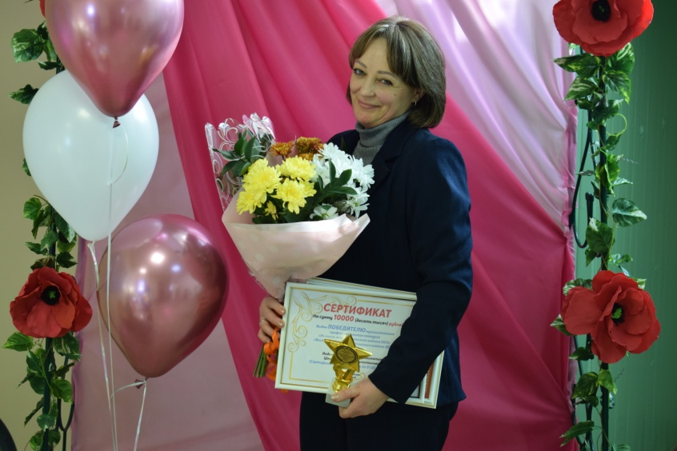
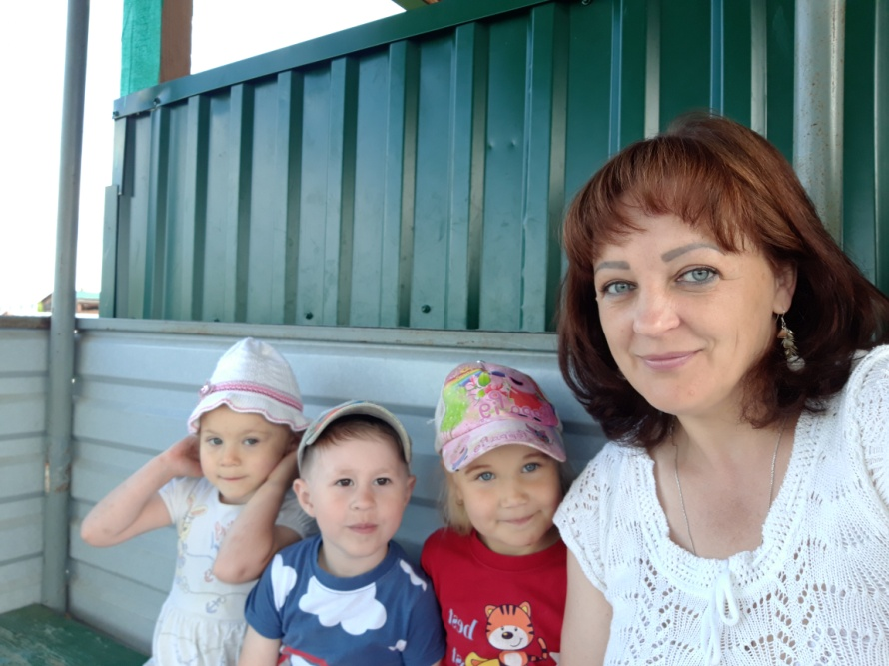
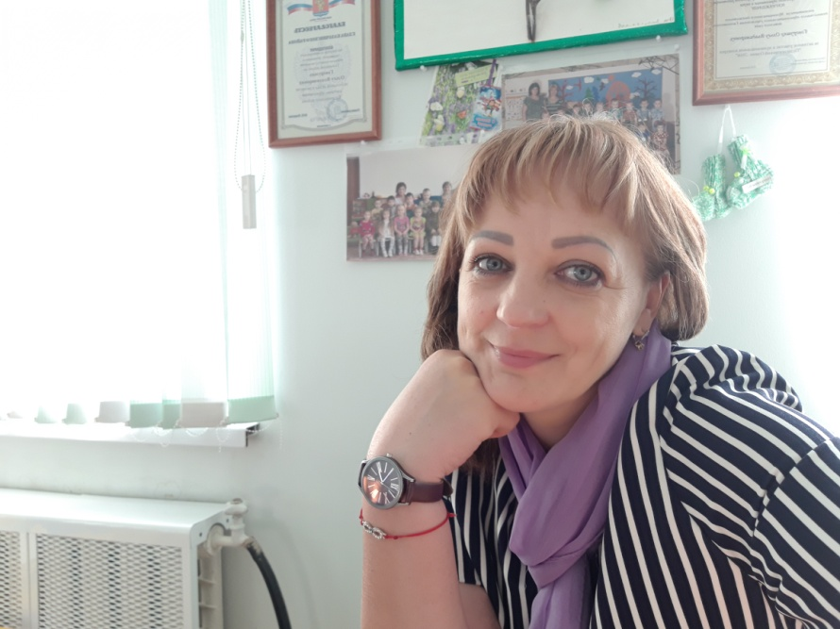
Расскажу вам про себя:
Я красива и умна,
Я спокойна и добра,
Недостатки тоже есть,
Но сейчас о них не речь.

Slide 3
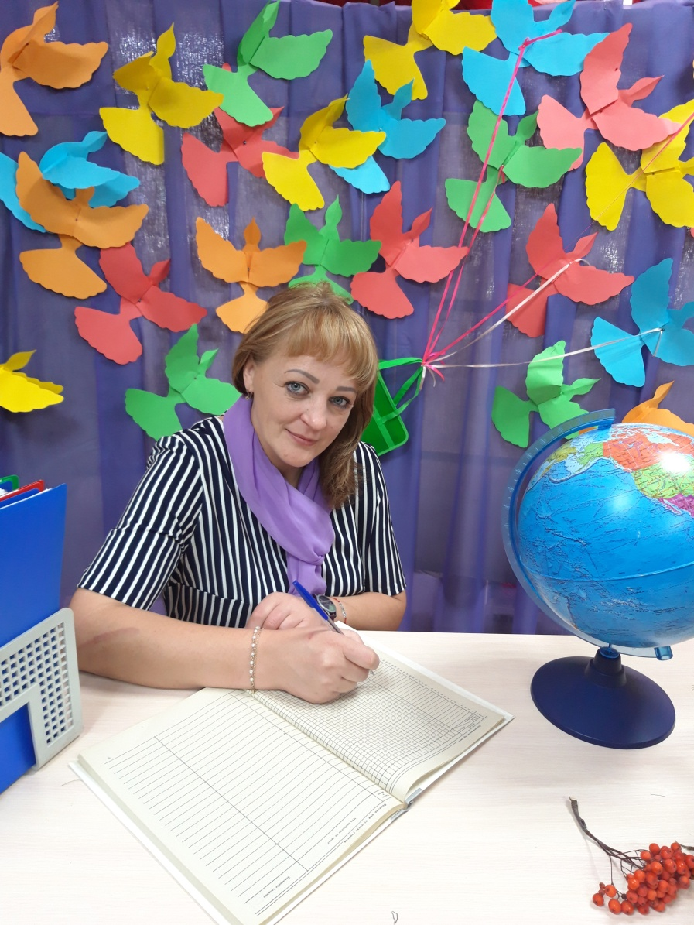
Образование: высшее.
Закончила:
Лесосибирский
педагогический институт в 2005 году;
Специальность: учитель начальных классов.
Стаж-26 лет.
Последняя аттестация:2018год.
Год прохождения курсов: 2022 год.

Slide 4
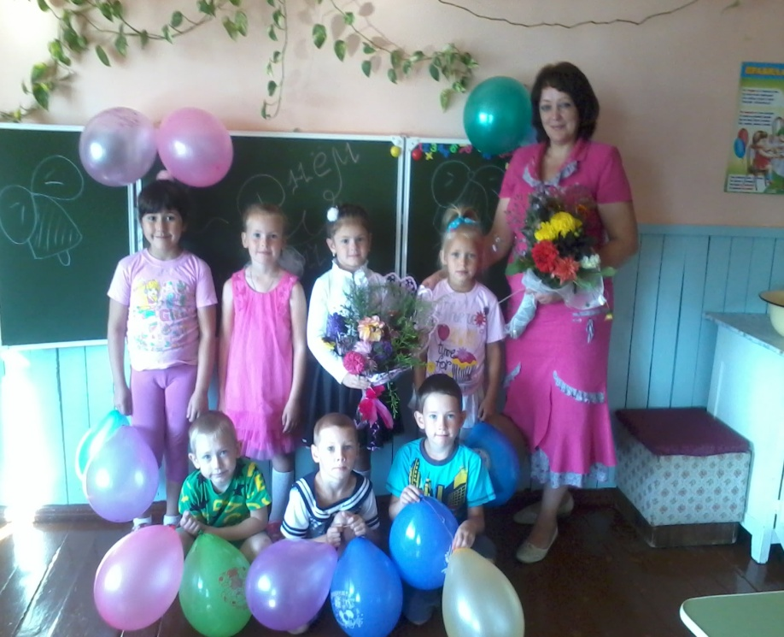
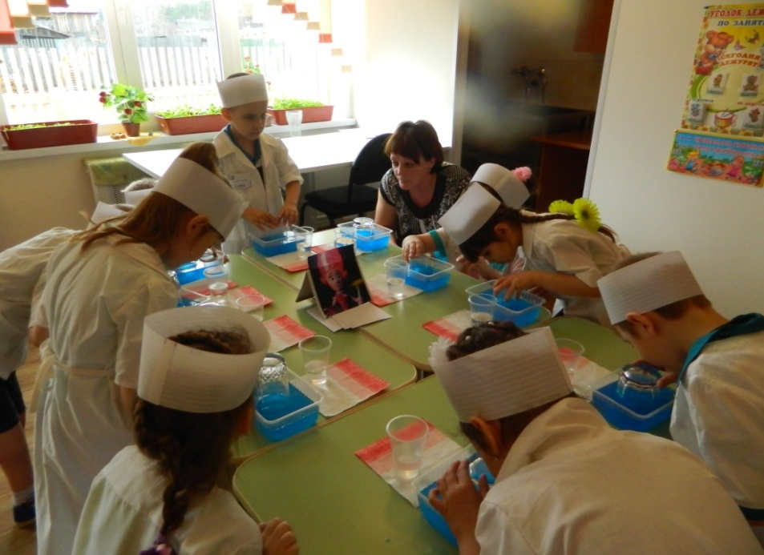
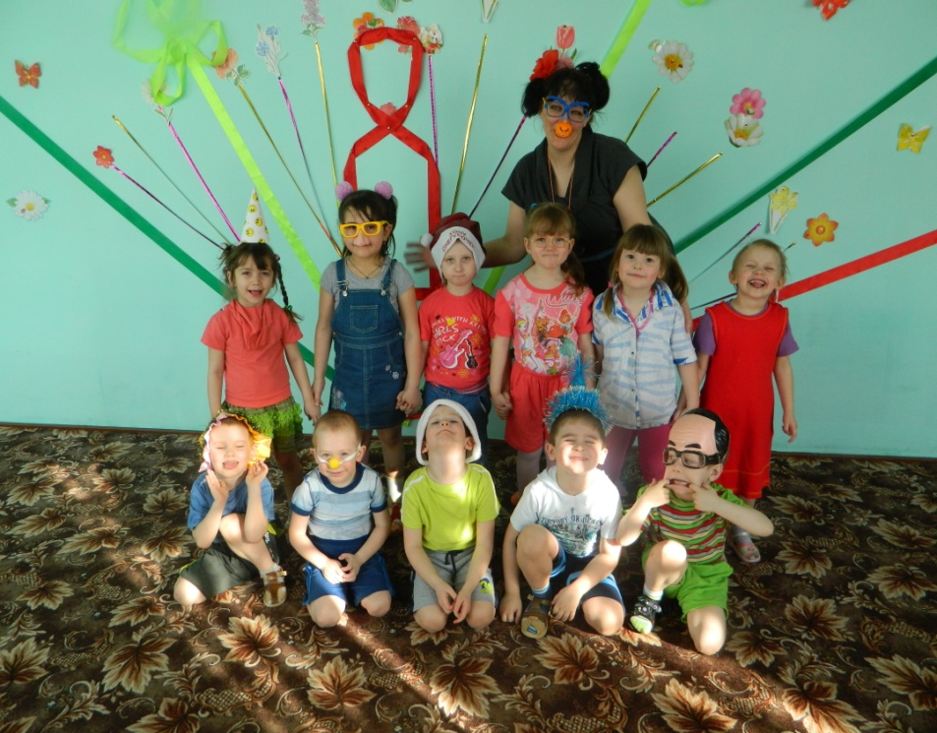
Я- воспитатель
с молодой и красивой душой!
Понимаю я отлично,
Что своим примером личным,
Можно много показать,
Но ,а вам меня узнать...

Slide 5
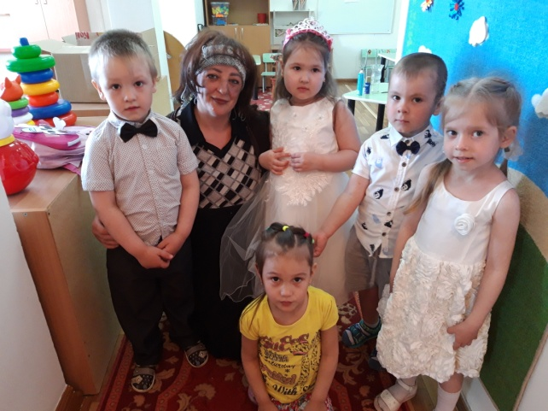
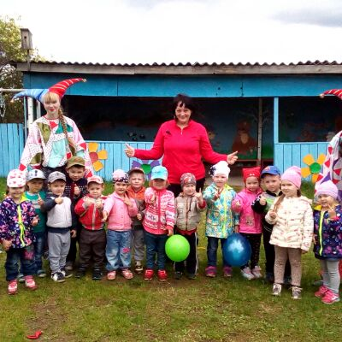
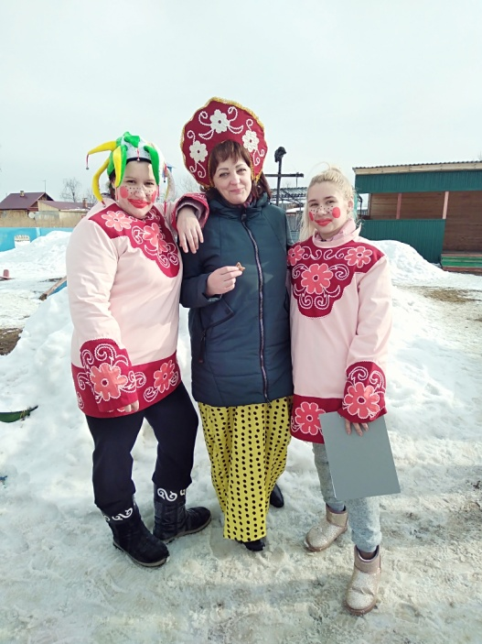
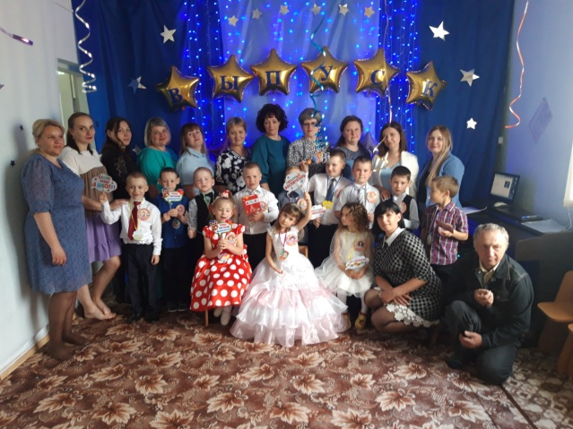
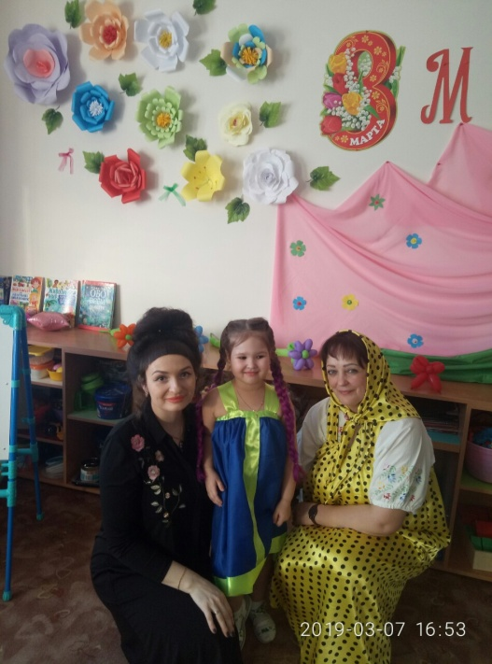
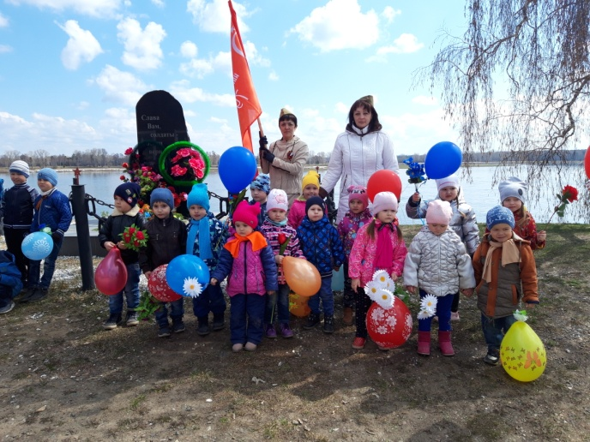
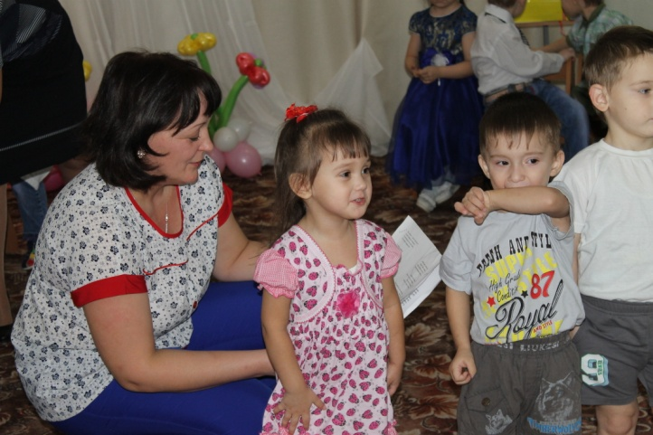
Я и моя профессия

Slide 6
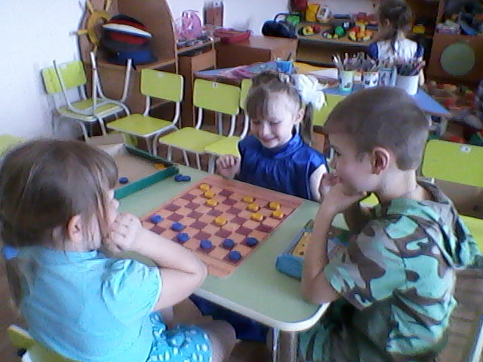
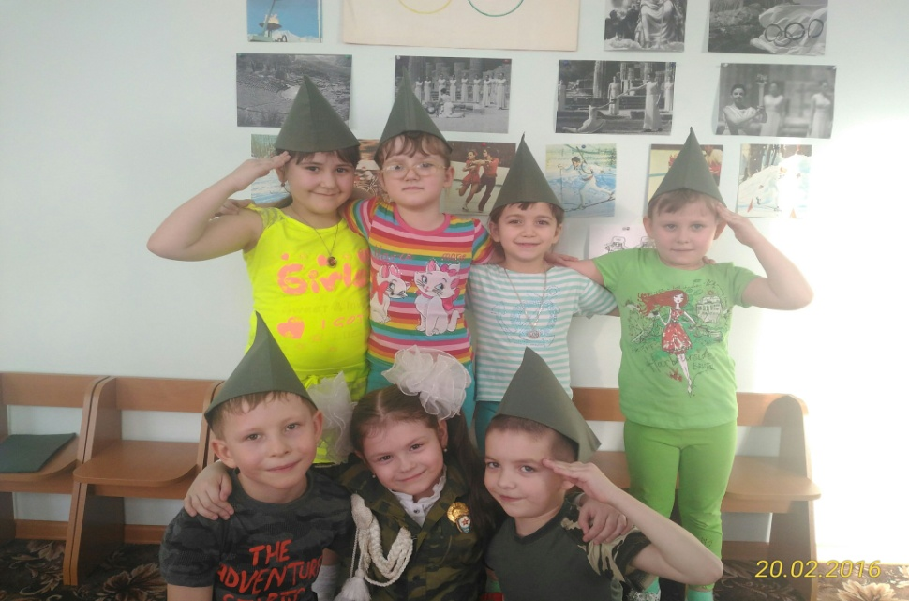
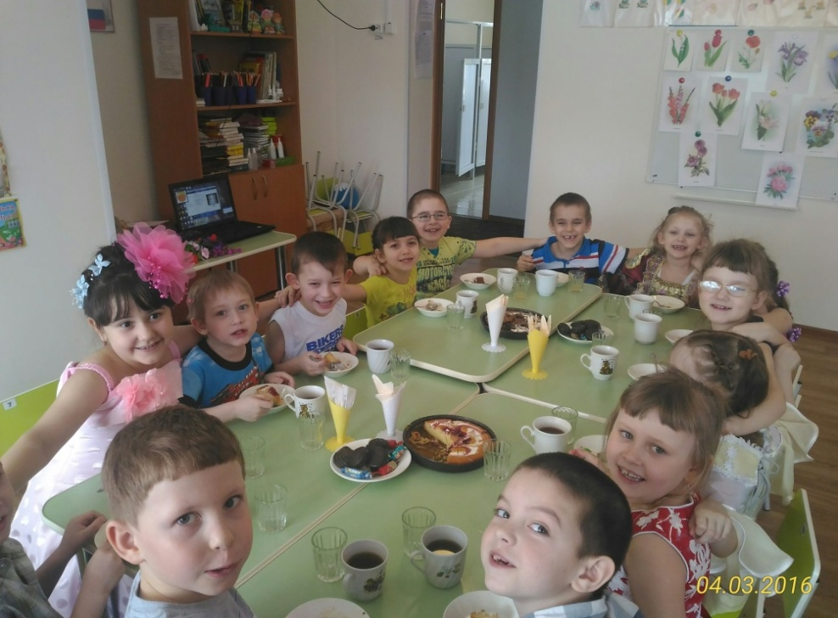
Так уж водится на свете:
По закону красоты
В нашу жизнь приходят дети,
Как весенние цветы….

Slide 7
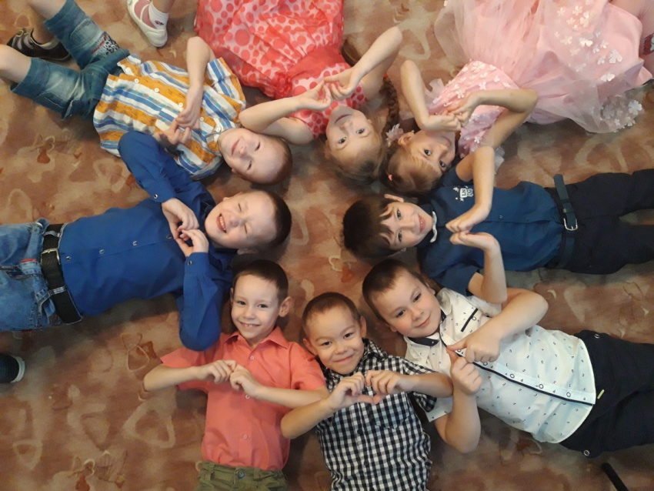
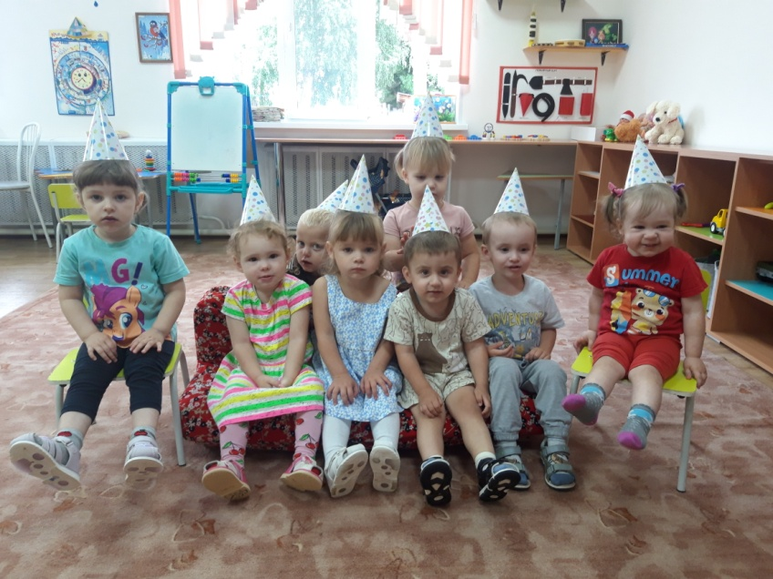
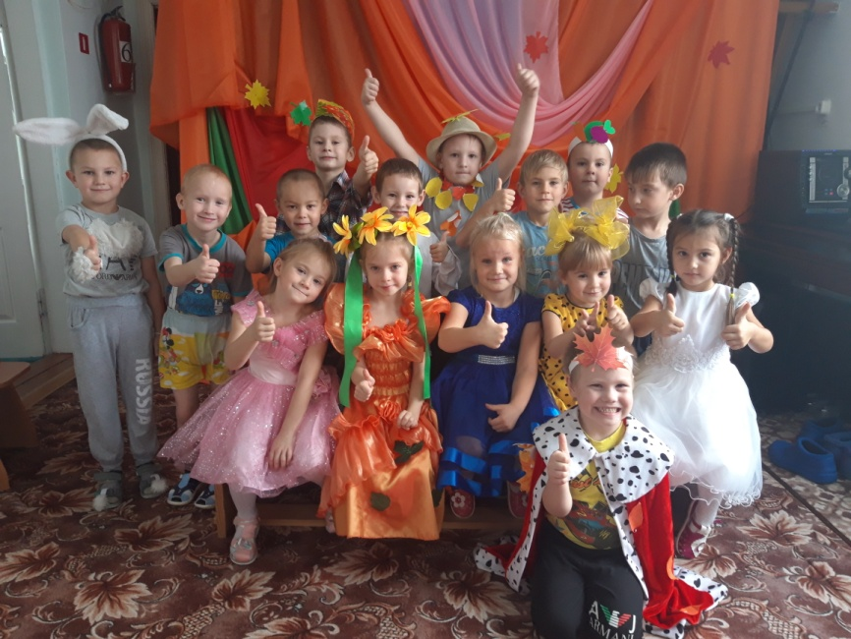
Званием педагога я очень горжусь.
Для того, чтоб уважали-
В детском саде я тружусь!

Slide 8
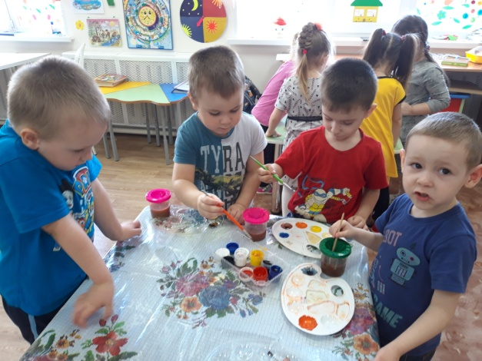
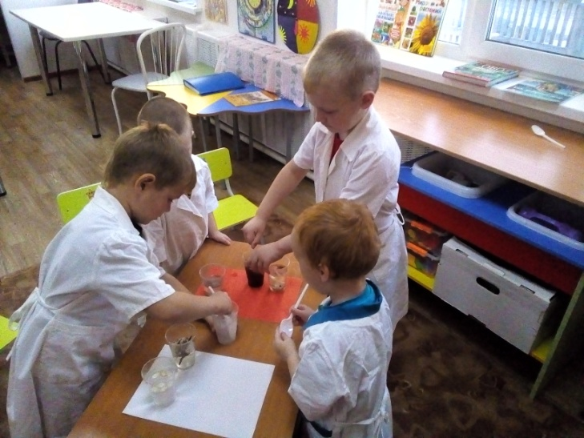
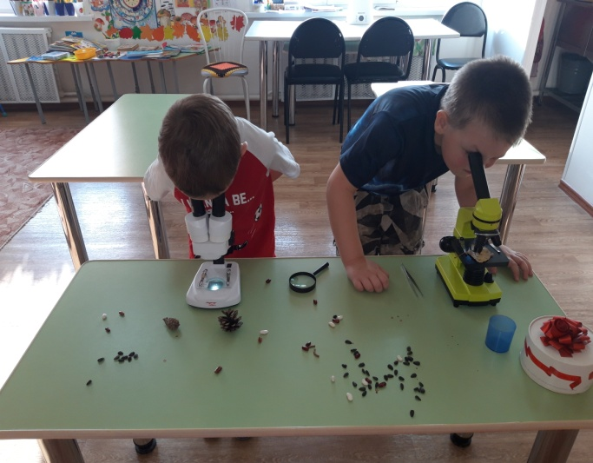
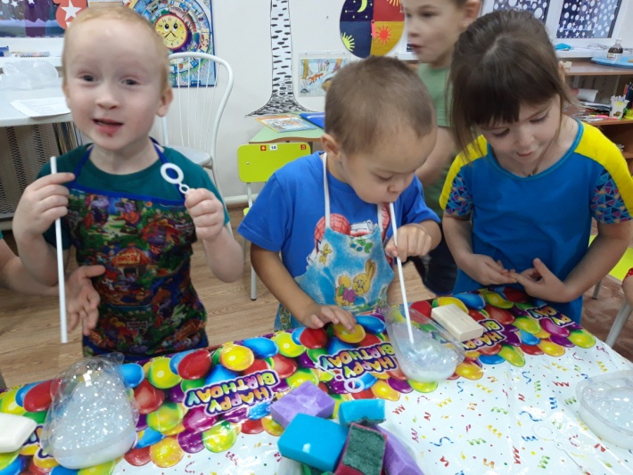
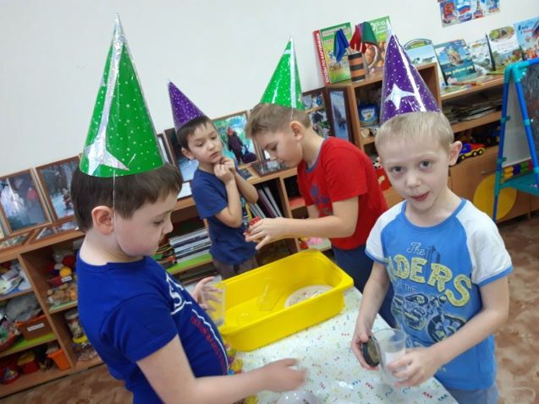
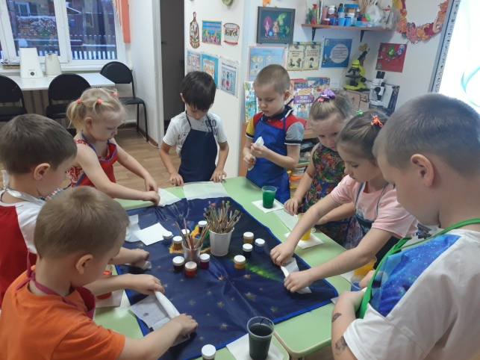
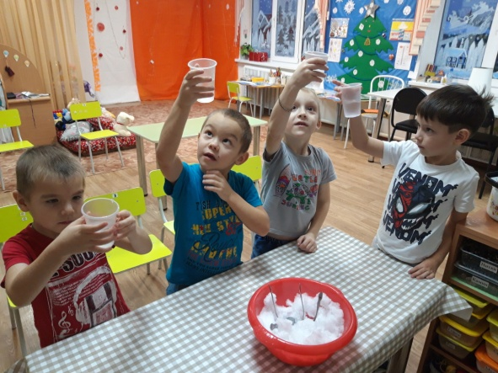
Мое направление - детское экспериментирование

Slide 9
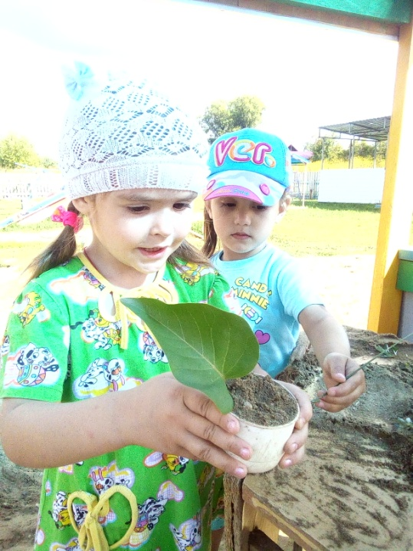
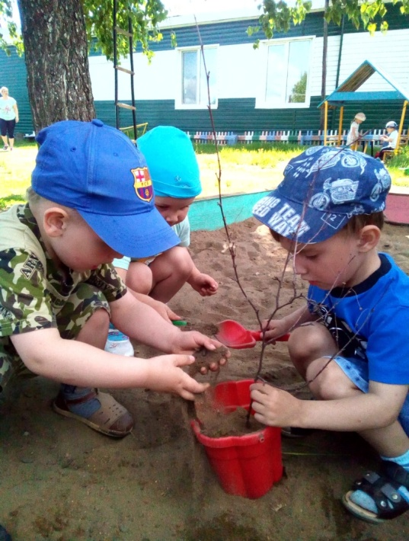
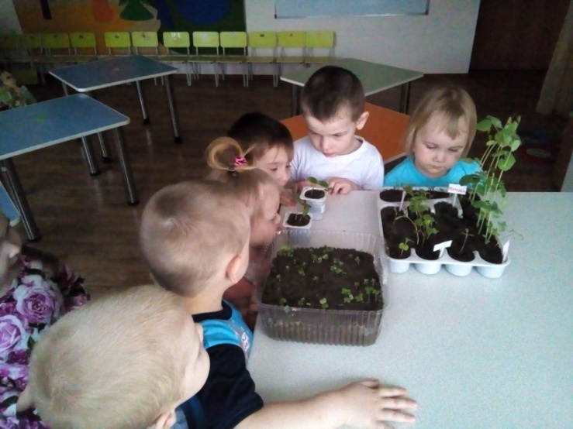
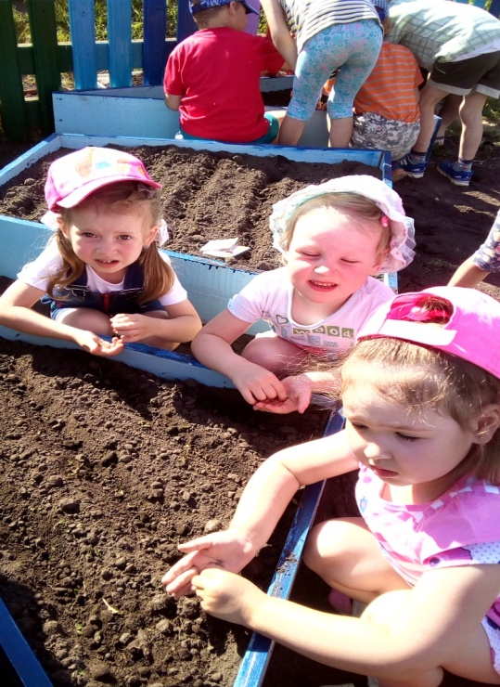
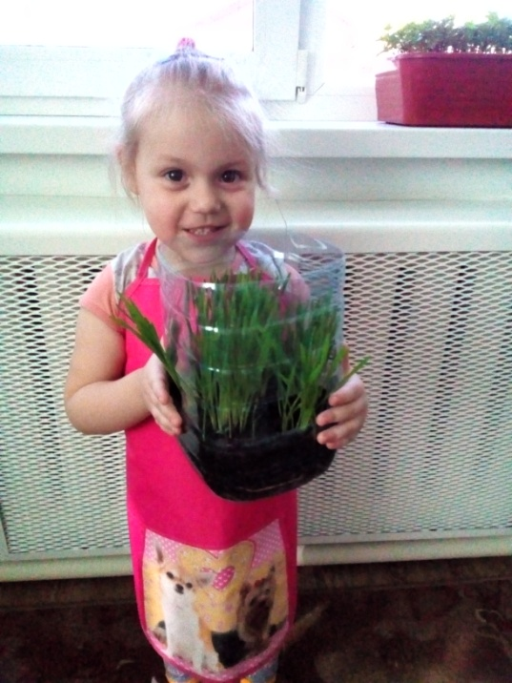
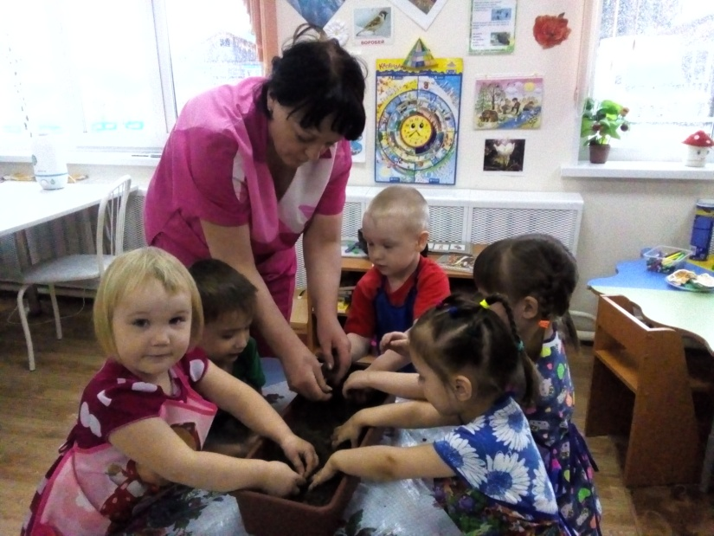
Посадка растений

Slide 10
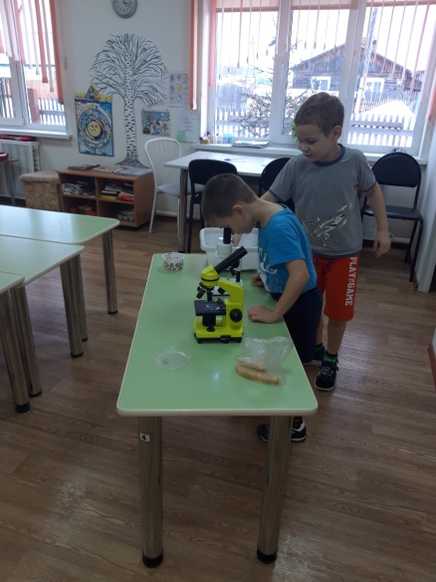
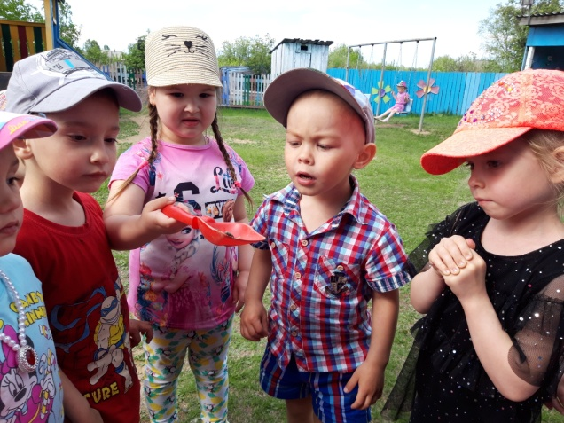
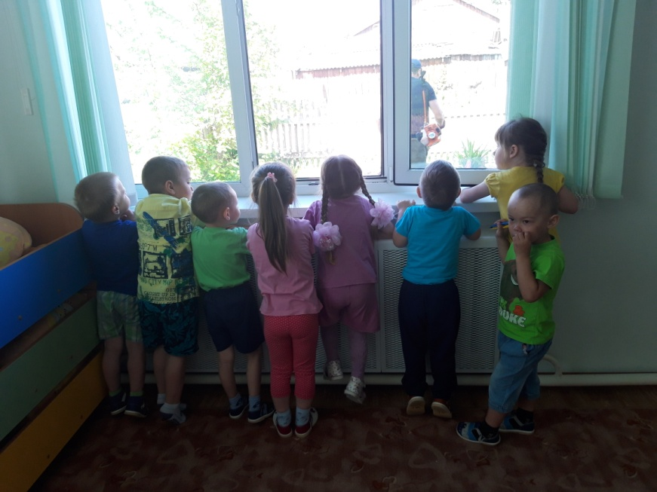
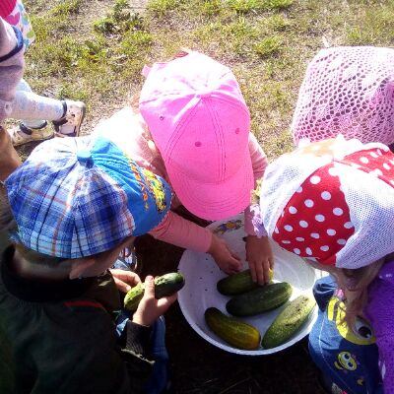
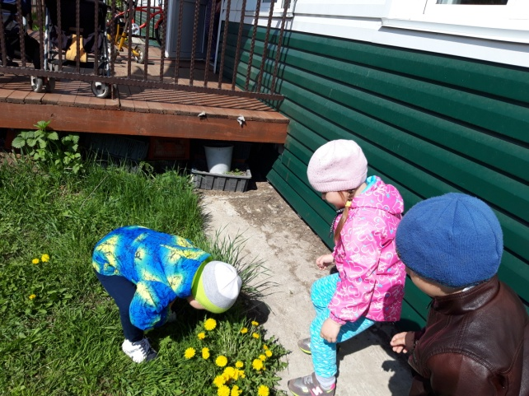
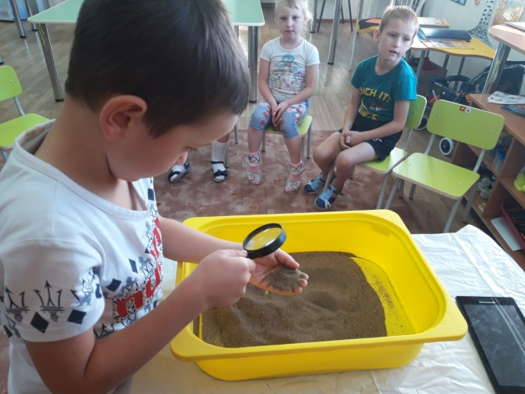
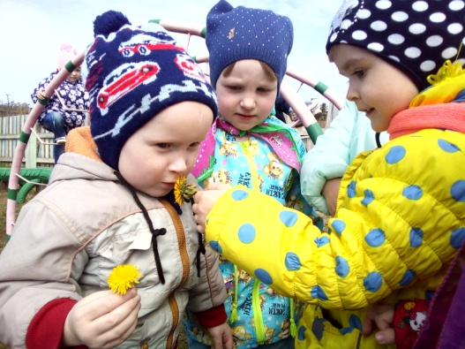
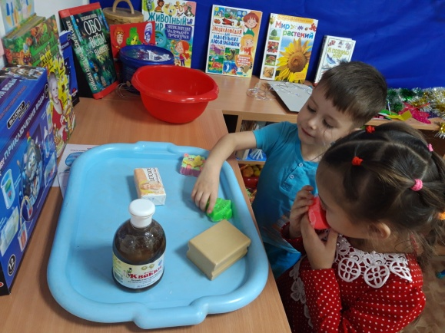
Очень любим наблюдать

Slide 11
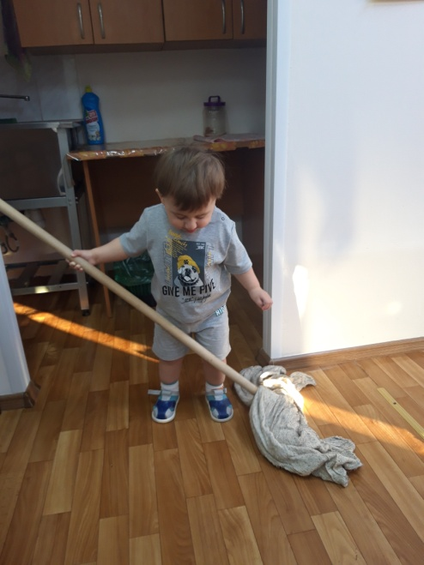
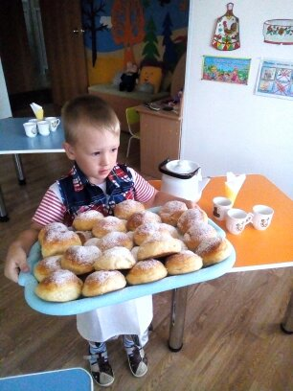
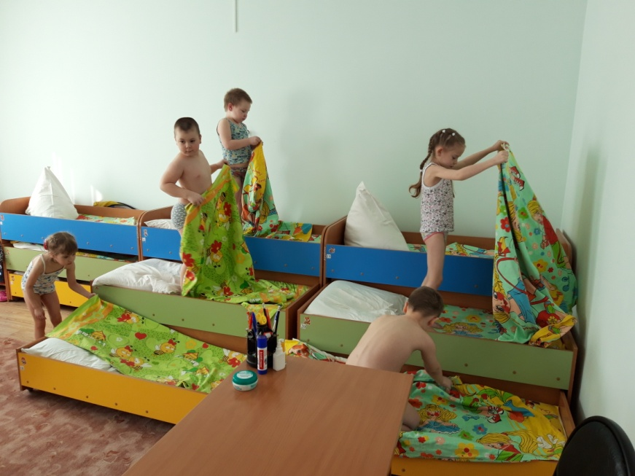
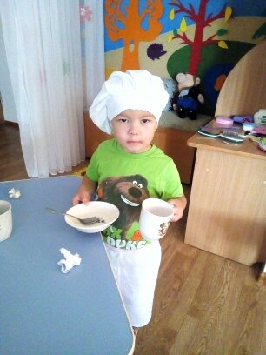
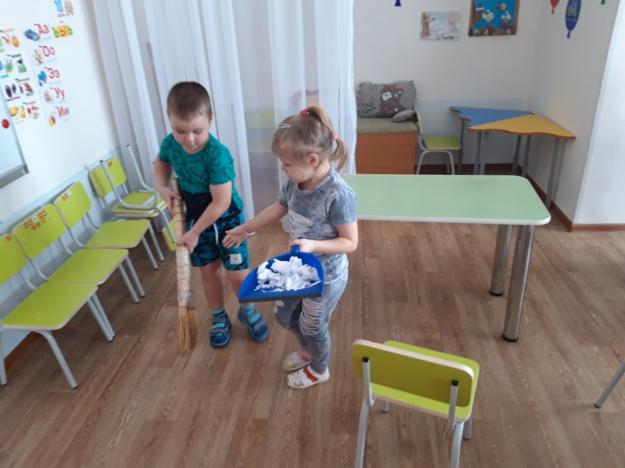
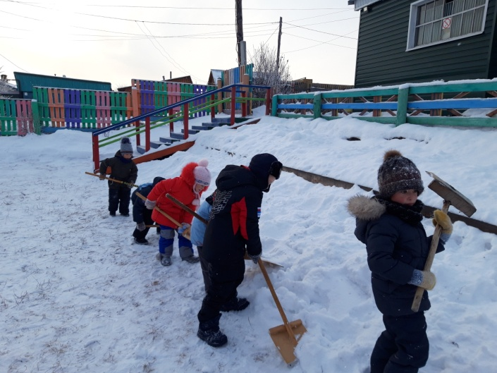
Обожаем трудиться

Slide 12
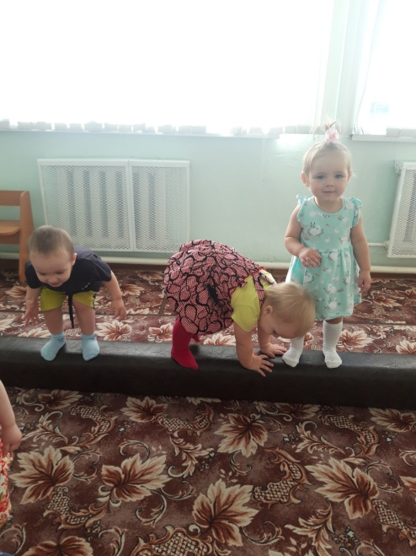
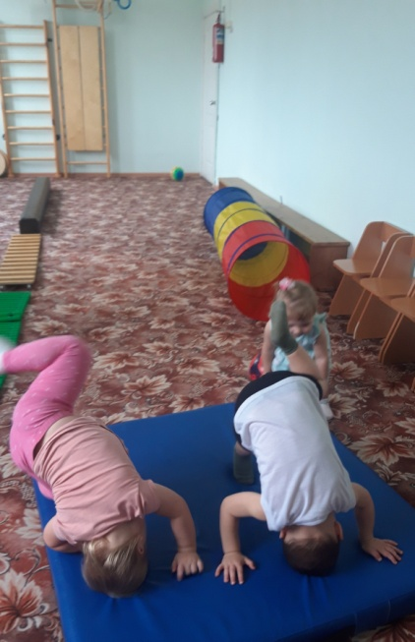
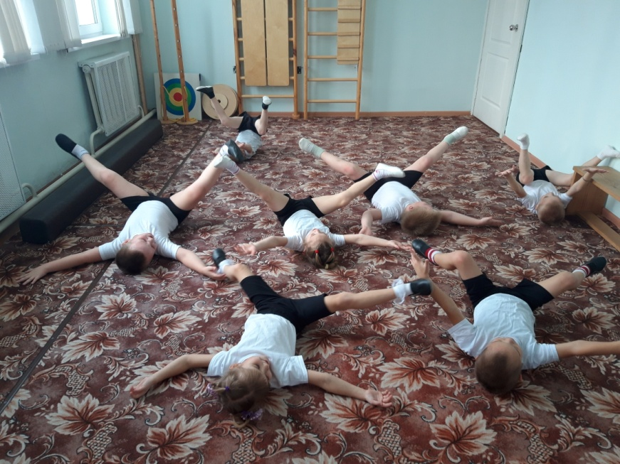
И спортом заниматься

Slide 13
Сюжетно- ролевая игра

Slide 14
Наши праздники

Slide 15
Предметно- пространственная среда

Slide 16
Предметно- пространственная среда

Slide 17
Оформление группы по теме

Slide 18
Массаж для ножек

Slide 19
Игры с нетрадиционным материалом

Slide 20
Игры по интересам

Slide 21
Вот так друг друга любим

Slide 22
Умеем перевоплощаться

Slide 23
Наши праздники

Slide 24
Наши прекрасные будни в саду

Slide 25
Для меня профессии прекрасней нет на
свете.
Свет знаний, улыбок, тепло несу я
детям.
Не за деньги, славу или званья-
Я просто за то, что быть воспитателем-
мое высокое призванье.

Slide 26
ЭССЕ «Воспитатель- это……,
Воспитатель удивительная и замечательная профессия. Ведь « все мы родом из детства»,хотя очень быстро забываем этот волшебный мир. Жаль,что с возрастом, люди теряют способность радоваться жизни так как это делают дети….Дети дают нам возможность вернуться в него.
Для меня в профессии воспитателя много плюсов. Пока работаешь с детьми – не замечаешь своего возраста, видишь результаты своего труда, хорошее, доброе отношение со стороны родителей. И самое приятное – дети тебя любят, делятся своими секретами, просят совета, доверяют. А это дорогого стоит. Работая воспитателем, я стараюсь дать частичку своей души каждому ребенку, собственным примером показывая свое отношение к окружающему. К природе, к людям.
Мне нравится смотреть на мир глазами детей, находить в этом радость и удовлетворение, думать о своих малышах, сопереживать их успехам и неудачам, нести за них ответственность.
Моя педагогическая философия проста: рассмотри того ,кто вошел к тебе, покажи ему ,что имеешь, выслушай и пытайся понять. Оставайся собой и своими детьми в хороших отношениях, потому что они верят тебе, надеются на тебя, твою дружбу. Не слушай предвзятые мнения и сам не смотри на поверхность. Если ребенок без слез отпустил свою маму и подошел к тебе, у тебя есть повод для гордости.

Slide 27
Отдавать тепло и ласку ,
Дарить радость, любить и сказку.
Учить добру и заботе,
Да и просто радоваться работе,
Ведь нет никого лучше на свете,
Чем маленькие дети!

Slide 28
Благодарю
за внимание!!!

